Slide 1



Protocolos de consenso: PoS
Módulo 1. INTRODUCCIÓN A LA BLOCKCHAIN

Slide 2


Lección 1.6
Concepto
Epochs y Slots
Elección del validador
Ventajas y desventajas

Slide 3


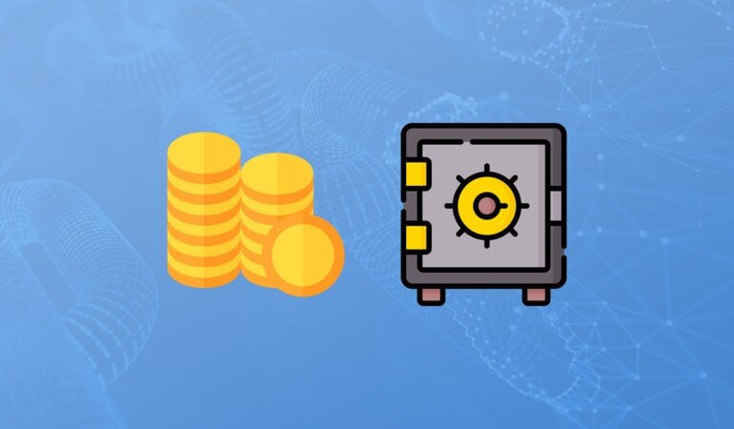
Concepto
Los usuarios pueden dejar parte de su capital bloqueado para validar bloques. Otros nodos votan si el bloque es válido o no.

Slide 4
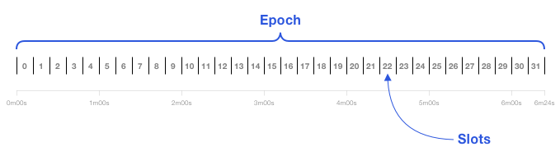
Epochs y Slots
Un epoch es un conjunto de slots. En cada slot un validador es elegido para validar un bloque.

Slide 5
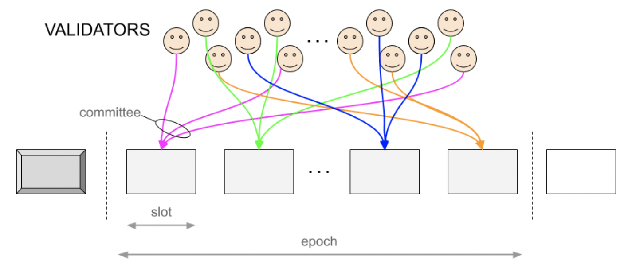
Elección del validador
- Según el total de monedas en staking.
- Según el tiempo que las monedas llevan en staking
- Algoritmo pseudoaleatorio

Slide 6



Ventajas
Desventajas
- Bajo consumo energético
- Menor tiempo de bloque
- Menor nivel de seguridad
- Usuarios con mayor capital minan más bloques (Centralización)

